Slide 1
Session 2. New Concepts in Risk Stratification of Sudden Cardiac Death
SCD in Mitral Valve Prolapse
고려대학교 구로병원
노승영
Notes:
소개 감사드립니다. 고대 구로병원의 노승영입니다. Mitral valve prolapse가 sudden cardiac arrest 와 관련이 있다는 것은 이전부터 알려져 있었는데, 사실 많은 비율은 아니어서, 오늘은 어떠한 환자에서 event 가 발생하는지 위험성 평가에 중점을 두어 말씀드리려 합니다.

Slide 2
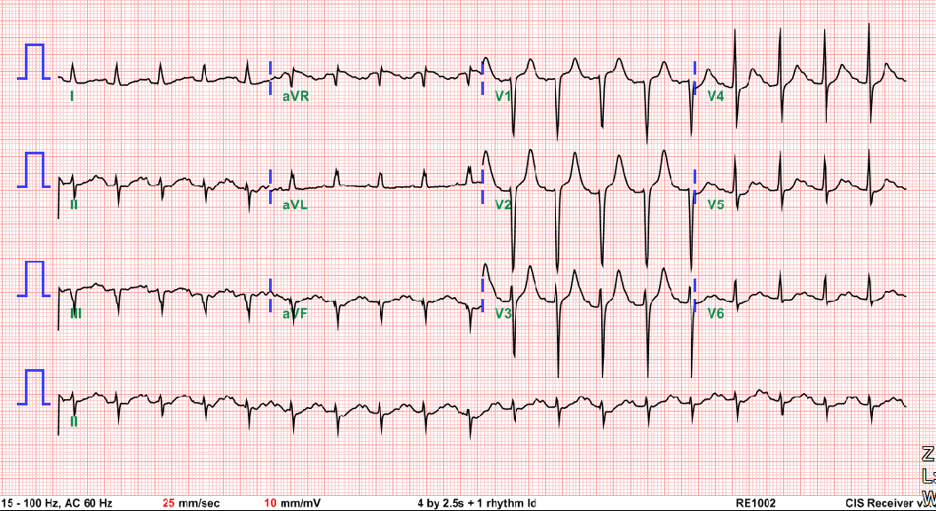
Female / 26 YO
Notes:
우선 케이스 하나 보여드리겠습니다. 26세 여자, VF 로 인한 sudden cardiac arrest 로 내원하였습니다. Resuscitation 후 심전도에서 sinus tachycardia 에 QT가 prolong 된 소견 보이고 있었습니다.

Slide 3
TTE
Ant. wall
Inf. wall
P1
Notes:
심장초음파에서 mitral valve 의 bileaflet, 특히 posterior leaflet 이 두꺼워져 있는 소견 보였고 P1 prolapse 에 의한 moderate eccentric regurgitation 이 동반되어 있었습니다.

Slide 4
TEE
Inf wall
LA
PM
P1
LV
Notes:
Valve evaluation 위해 TEE를 시행하였고 inferior wall과 Papillary muscle 의 비정상적인 결합이 관찰되며, 승모판막 bileaflet 의 myxomatous change와 동반된 mod to severe regurgitation 보이고 있습니다.

Slide 5
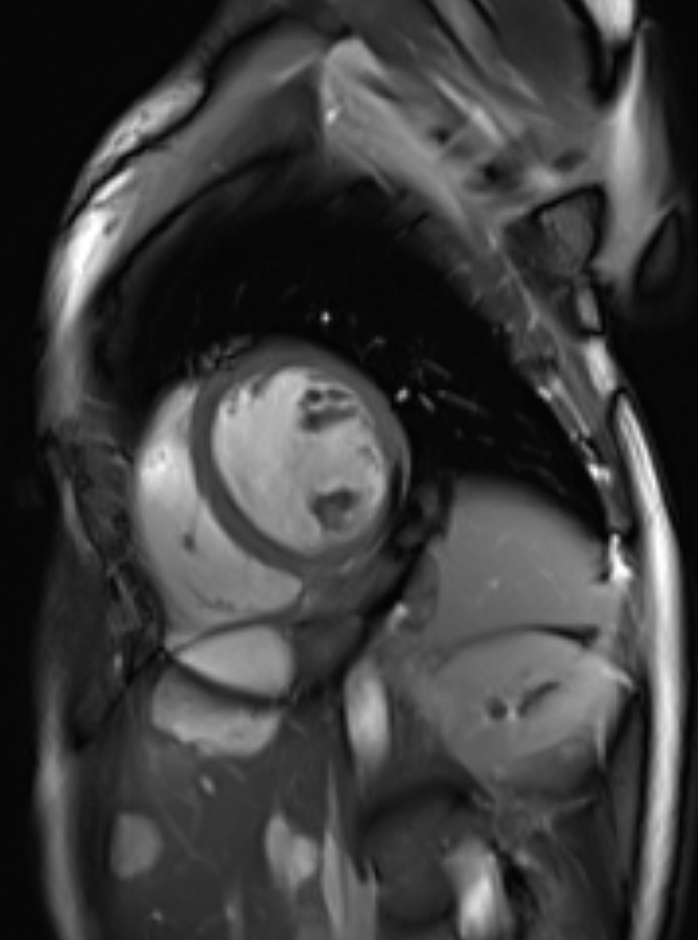
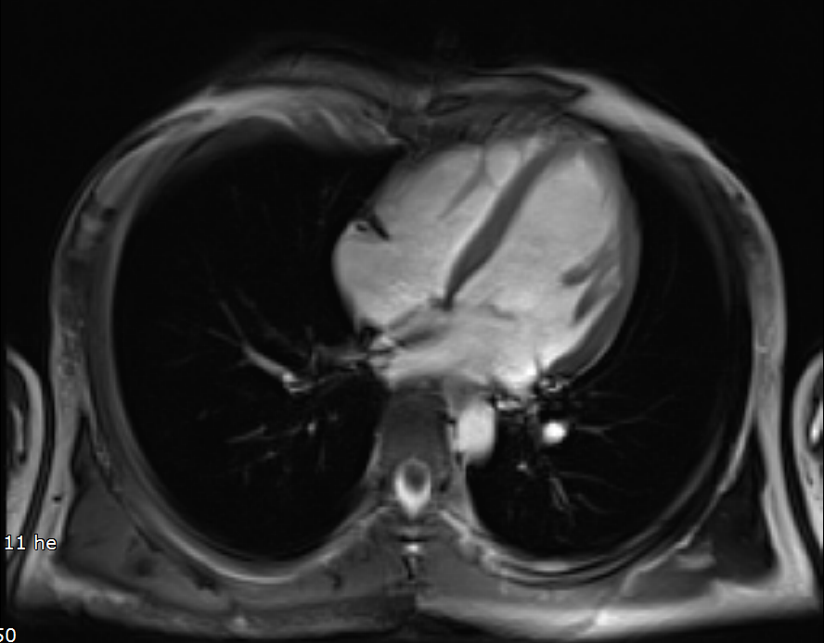
MRI
Notes:
MRI 시행 결과 PosteroInferior wall 쪽의 Mitral valve annulus 에 연결되어 있는 부분의 abnormality 관찰되고 있습니다.

Slide 6
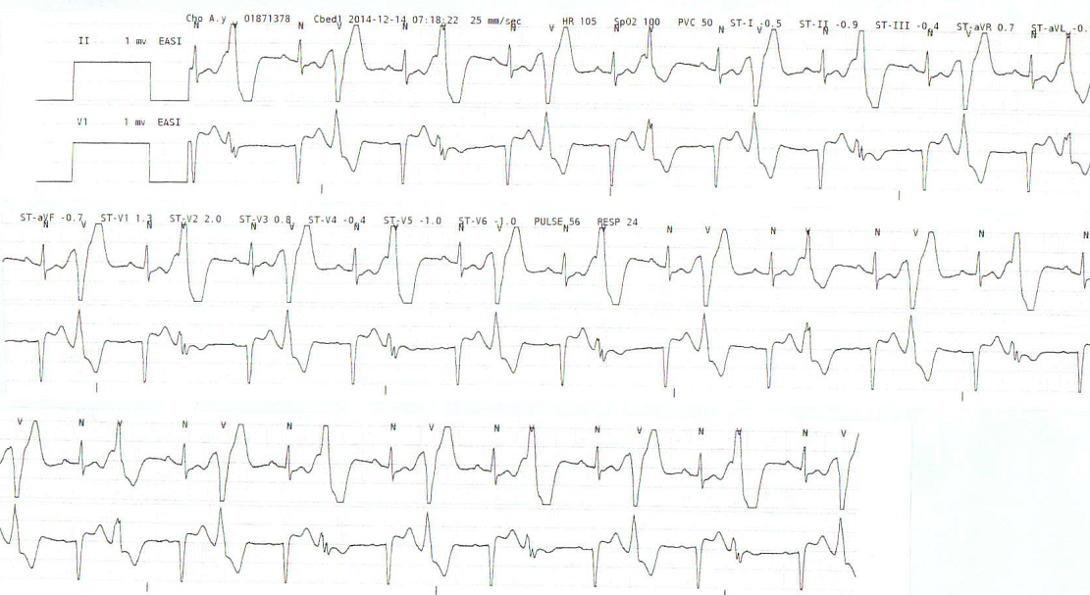
ECG
Notes:
입원 중 시행한 ECG monitoring 에서 PVC bigeminy 가 관찰되며 특히 PVC 의 morphology 가 계속 변화하는 것을 볼 수 있습니다.

Slide 7
SCD in Mitral Valve Prolapse
Female / 26 YO, VF
Abnormal finding in Echocardiography
Cardiac MRI
Electrocardiography
Notes:
사실 모든 Mitral Valve prolapse 환자에서 Sudden cardiac death 가 발생하는 것은 아니기 때문에, MVP 환자의 위험성 평가를 위해서는 SCA가 발생했던 환자들의 특징을 살펴볼 필요가 있습니다. 이 환자의 경우 심초음파, MRI 그리고 심전도에서 각각 이상 소견이 관찰되었습니다.

Slide 8
Mitral valve Prolapse
Prevalence : 2.4 % (in the cohort of Framingham Heart Study)
Most common cause of primary Mitral valve regurgitation in developed countries
Female preponderance
The rate of MR : >70%, Severe MR 4%
Classification
Primary MVP
Sporadic primary MVP - characterized by myxomatous degeneration w/o CTD Familial primary MVP
Secondary MVP
Notes:
Mitral valve prolapse 는 general population 에서 2.4% 의 유병률을 보입니다. 장기적인 예후는 heterogeneous 합니다. Intervention 이 필요 없는 benign course 서 부터 severe regurgitation 이나 heart failure, cerebral embolic event 를 유발하여 valve 에 대한 수술이 필요한 경우도 있습니다.

Slide 9
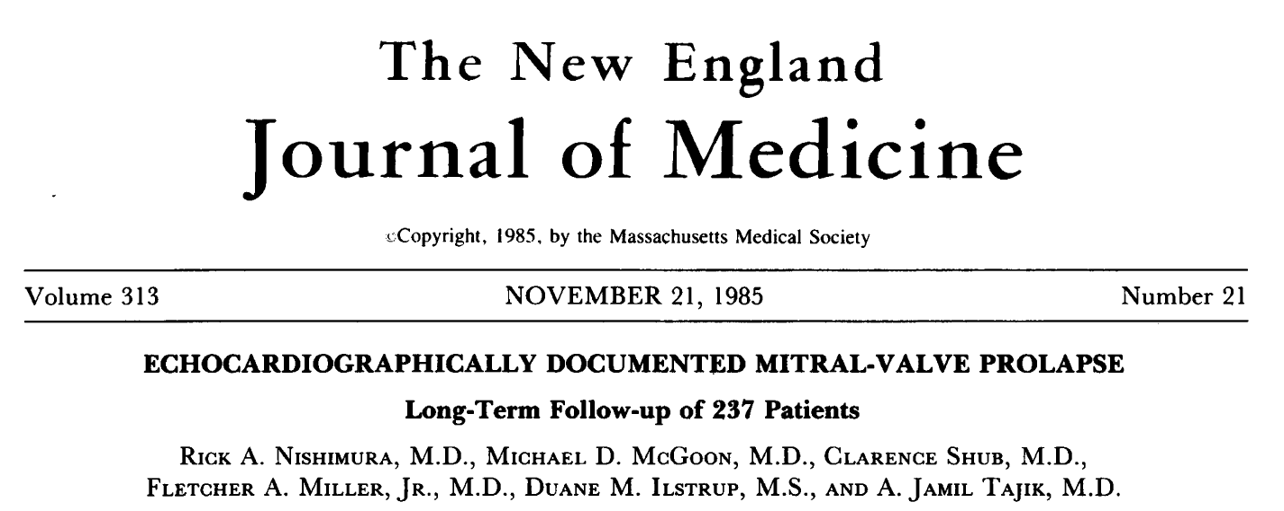
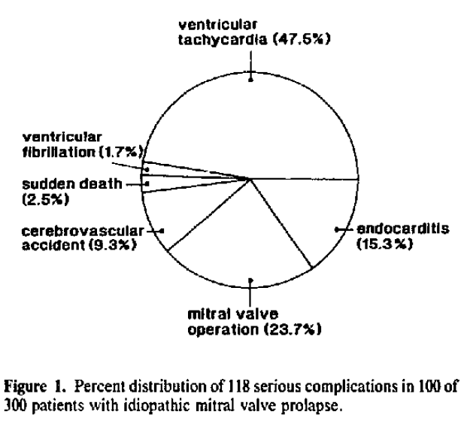
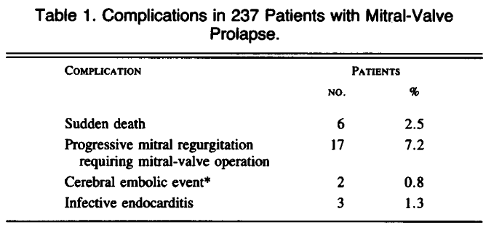
NEJM 1985
JACC 1988
Notes:
이중 malignant MVP syndrome 으로 분류되는 급사의 위험성을 증가시키는 경우는 사실 소수입니다.
MV prolapse 가 SCD 와 관련이 있다는 것이 알려진 것은 1980년대부터이며, 최근까지 추정된 SCD 의 발병률은 1년에 0.2 – 0.4% 로 MVP 가 없는 general population 의 약 3배 정도였습니다.

Slide 10
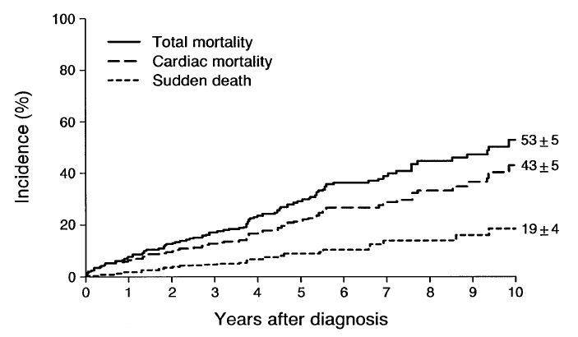
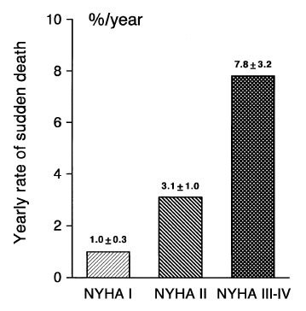
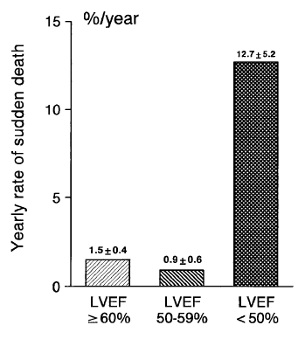
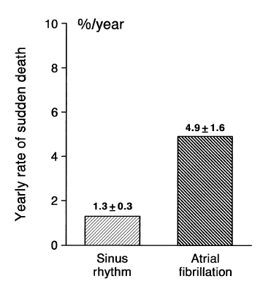
JACC 1999
Notes:
MVP 환자에서 SCA 의 위험을 측정할 수 있는 인자로 기존의 연구들에서 알려진 것은 임상 증상 또는 관련 질환이었습니다. 1999년 발표된 연구에 따르면 dyspnea가 심할수록, 좌심실 기능부전이나 심방세동이 동반되어 있으면 sudden death 의 발생이 많았습니다.

Slide 11
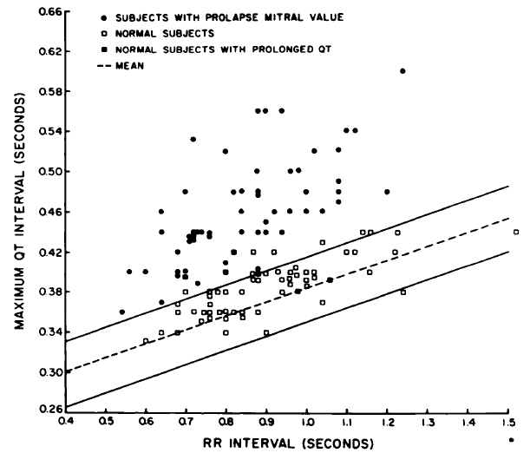
56 MVP vs. 62 Control
Mean QTc
MVP group 480ms
Control group 380ms
Incidence of episodic arrhythmia
QT prolongation group 72%
Control group 22.6%
Delayed repolarization abnormalities
Maybe due to increased autonomic tone
Notes:
또한 prolonged QT 나 QT morphology 의 이상도 MVP 환자에서 SCA 와 심설성 부정맥의 발생을 예측할 수 있다고 보고되었습니다.

Slide 12
MVP-related factors |  | MVP-unrelated factors
Valve | Left ventricle
Elongated mitral leaflet | Excessive papillary muscle traction by the prolapsing leaflets | Autonomic nervous system dysfunction
Bileaflet MVP | Mechanical stimulation of the endocardium by elongated chordae | Conduction system abnormalities
Mitral annulus dilatation | Endocardial friction lesions | Long QT
Mitral annulus disjunction | Connective tissue myxoid changes | Cardiomyopathy
Mitral annulus hypermobility/curling | Myocardial ischemia due to platelet/fibrin microembolization | Purkinje fibers ectopy foci
Diastolic depolarization of muscle fibers in redundant leaflets | Fibromusclular dysplasia of small coronary arteries
Spontaneous chordal rupture | LV fibrosis at the level of papillary muscles/postero-basal wall
 | LV remodeling due to mitral regurgitation with volume overload
 | QT dispersion
Notes:
80년대부터 지금까지 연구를 통하여 MVP 환자에서 SCD 를 예측하는 많은 인자들이 발견되었습니다. 최근에 밝혀진 내용은 echo 와 MRI 에서 밝혀진 구조적, 기능적 이상이 SCA 를 예측할 수 있다는 것입니다.

Slide 13
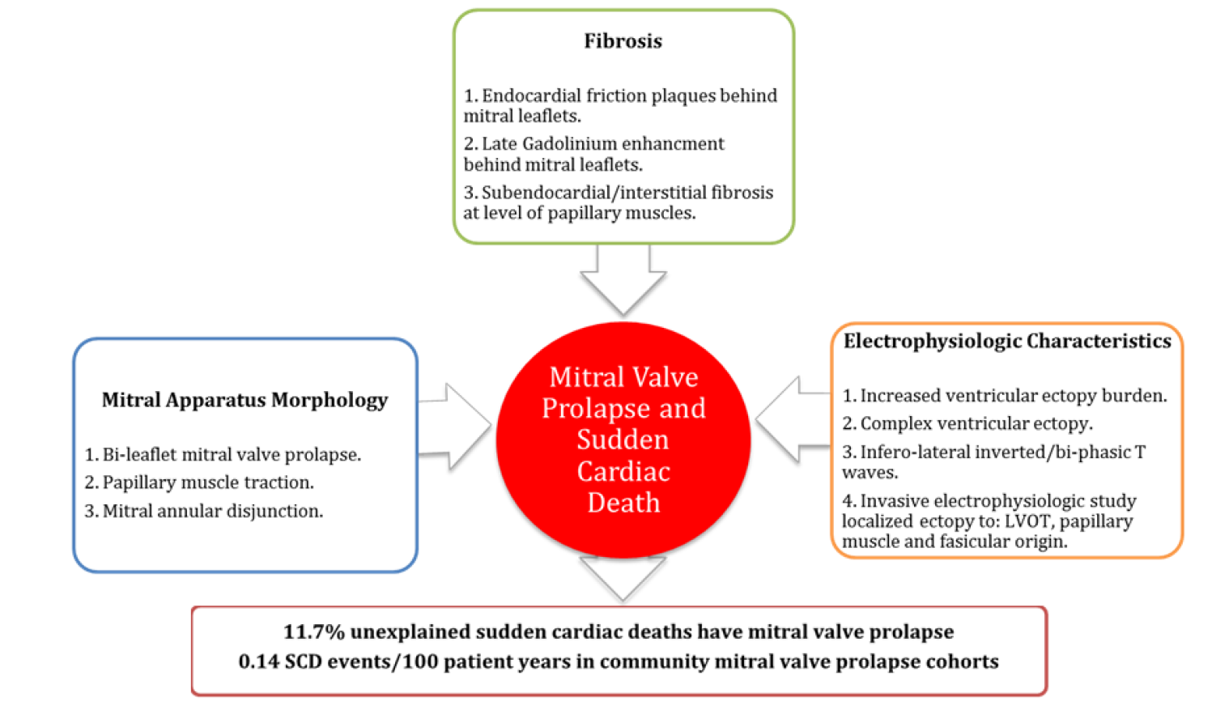
Pathophysiology
Heart 2019
Notes:
MVP 환자들 중 SCA 를 예측하는 구조적, 기능적 요인을 알기 위해서는 발생 기전을 알아야 하는데 최근까지도 명확한 기전은 밝혀지지 않은 상태입니다.
현재까지 miltral valve prolapse가 bileaflet 에 존재하던지, MV apparatus 가 atrial wall 과 mitral valve junction 이 분리되어 hypermobility 를 보이고 papillary muscle을 당기는 양상이 substrate 로서 주목 받고 있습니다. 이에 더해 Echo 와 MRI 를 통해서 주변 조직의 섬유화가 동반된다는 것이 증명되었고, 심전도에서는 ventricular ectopy 의 burden 이 증가하고 다발적으로 나오는 듯한 양상, 또한 T wave 모양이 자주 변하는 전기적 불안정성이 trigger로서 QT prolong과 마찬가지로 예측 인자가 될 수 있습니다.

Slide 14
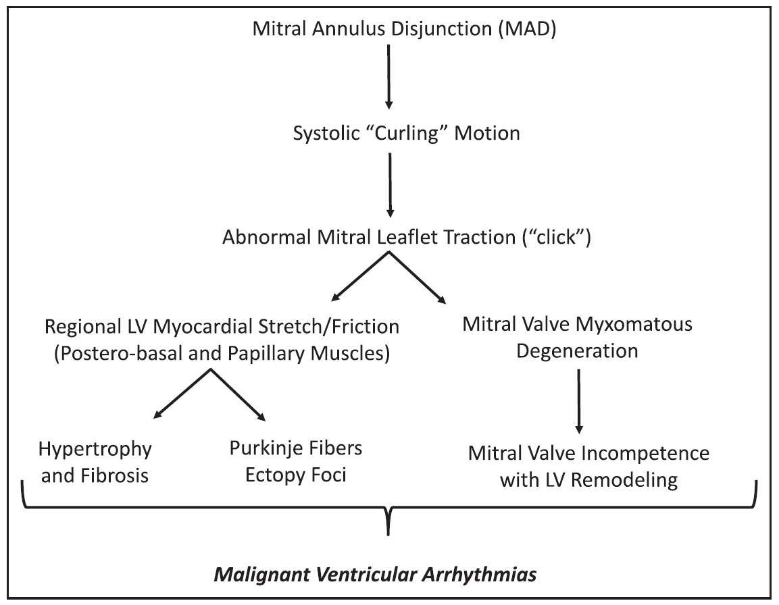
Circulation 2019
Notes:
그러나 이런 검사 이상 소견들이 어떤 관계가 있고 어떻게 SCA 를 유발하는지는 확실치 않습니다. 한 가설에서는 Atrial wall 과 분리되어 있는 mitral valve annulus 의 수축기 시의 컬링 동작은 mitral leaflet 의 비정상적인 당김을 유도합니다. 그것에 더하여 LV infero-basal segment에서 myocardium 에도 영향을 주고 이것은 곧 papillary muscle의 비대 및 섬유증으로 이어집니다. 이러한 이상 움직임이 purkinje fiber 의 ectopy 를 만들 수 있습니다. 또한 mitral valve 의 myxomatous degeneration 등 valve function 의 무리를 주는 구조의 이상도 LV remodeling 을 유발할 수 있습니다. 이러한 과정을 통해 ventricular arrhythmia 의 발생 가능성이 높아집니다.

Slide 15
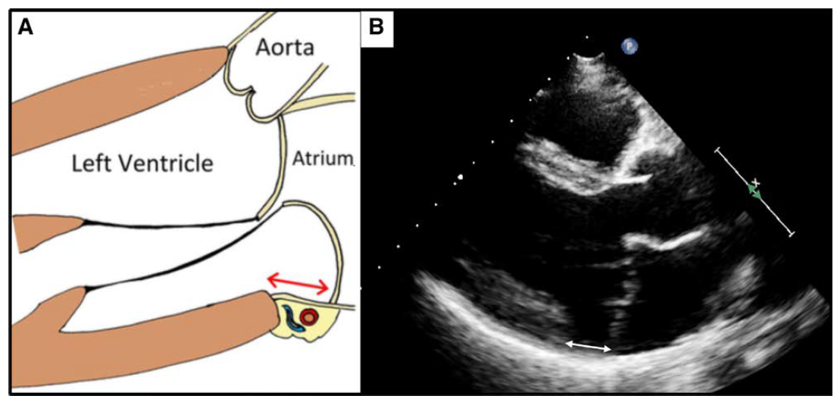
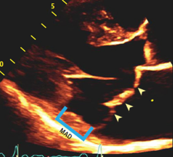
Measurement of mitral annulus disjunction (MAD)
MAD
MAD
Circulation 2019
Notes:
몇가지를 설명드리면 mitral annulus disjunction, MAD 는 mitral annulus 가 atrial wall 끝보다 위쪽으로 밀려 올라가 있는 것을 의미하는데 이런 경우 valve 의 hypermobility가 mechanical stress 를 증가시킬 수 있습니다. 이는 papillary muscle 의 변형이나 PVC, VT 유발할 수 있습니다. 한 논문에서는 18mm 이상인 사람에서 SCA risk 가 높았다고 보고하고 있습니다.

Slide 16
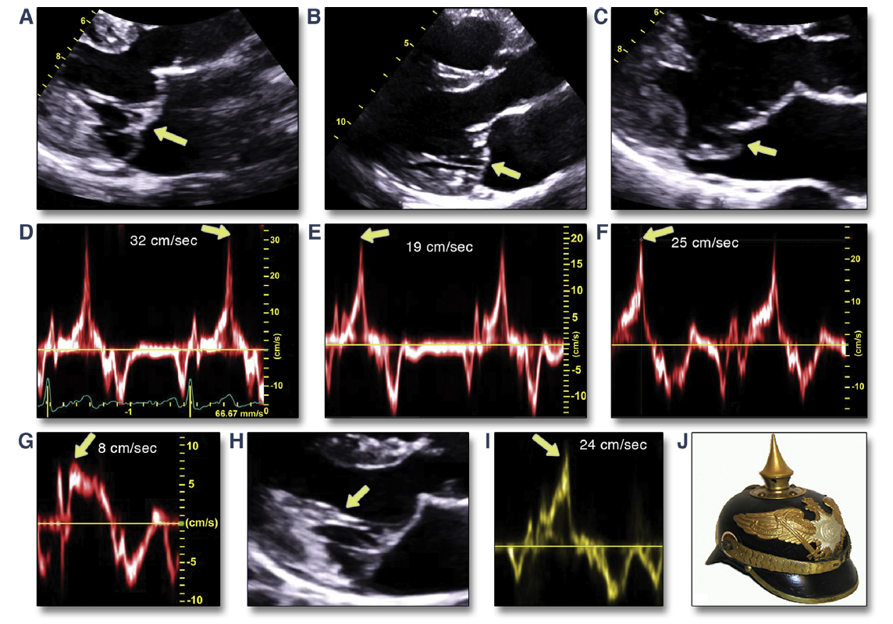
The Pickelhaube Sign
Notes:
이러한 hypermobile 한 valve apparatus 는 midlateral myocardium 의 hypercontractile state 를 유발하고 이는 annular tissue Doppler 에서 이렇게 뾰족한 모양을 보입니다.
이를 근대 유럽의 군인 모자 장식과 닮았다고 하여 Pickelhaube Sign 이라 하고, PVC 나 VT 의 예측 인자로 보고되고 있습니다.

Slide 17
Speckle-Tracking Doppler
Myocardial work index
Strain
Notes:
Speckle-Tracking Doppler 도 위험군을 가려내는데 도움이 된다. Myocardial Work Index 에서 LV 의 posterolateral side의 work load 가 증가되어 있는 것을 볼 수 있고 stain 에서도 이 부위가 24% 이상의 supranormal 로 측정되는 것을 볼 수 있습니다. LV myocardium 의 특정 부분에 지속적으로 가해지는 loading 이 있다는 것을 알수 있습니다.

Slide 18
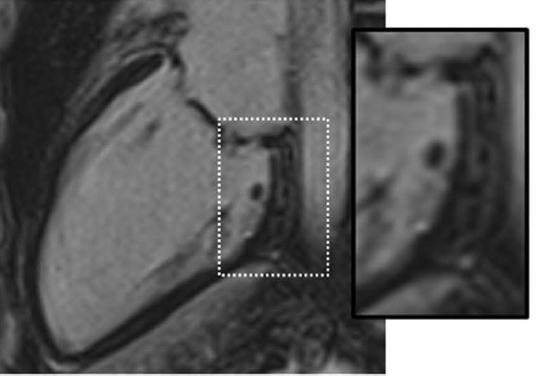
The role of Cardiac MR
Circulation 2015
Notes:
최근에는 MRI 의 역할도 늘어나고 있습니다.
MVP 가 있으면서 SCA 나 ventricular arrhythmia 가 동반되었던 환자들의 MRI 에서 LV Basal posterior 또는 lateral segment 그리고 papillary muscle의 LGE, 즉 fibrosis 가 보고되었습니다.

Slide 19
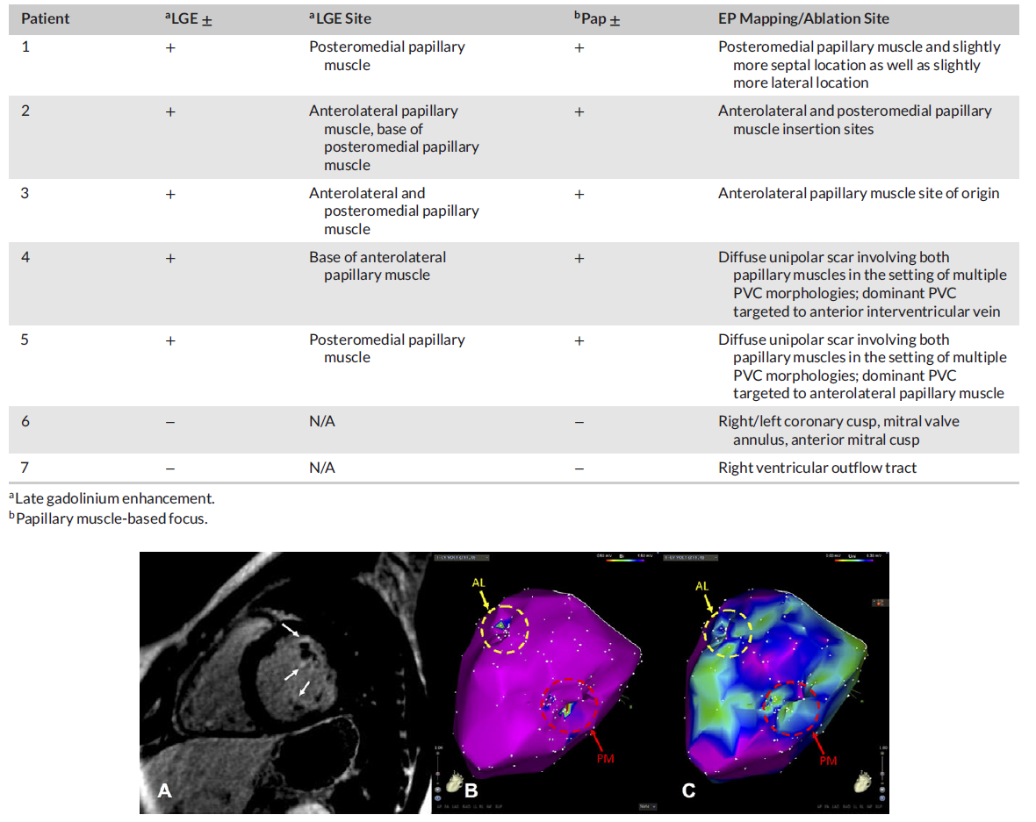
The role of Cardiac MR in catheter ablation
Notes:
MRI 는 이러한 환자에서 PVC 나 VT ablation 을 하는 경우 그 위치를 예측하는 수단으로서도 이용이 가능합니다.

Slide 20
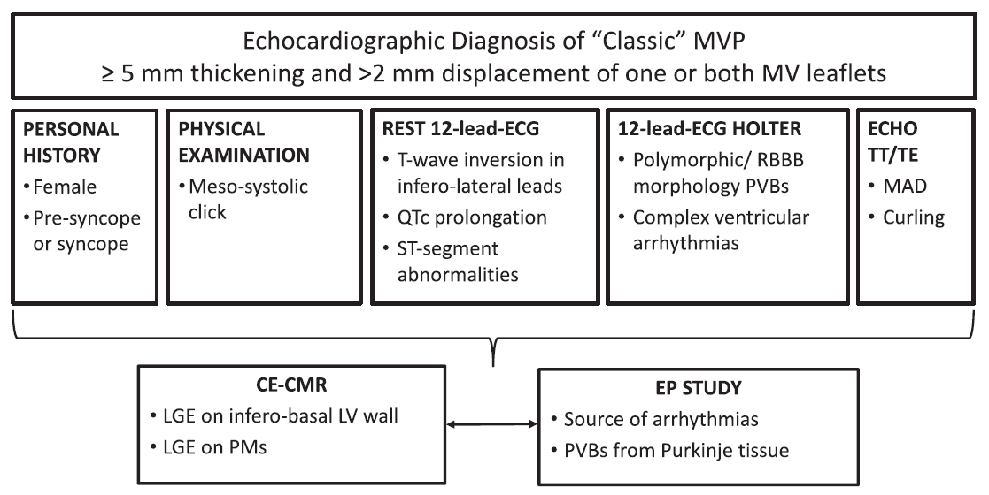
Notes:
그래서 MVP 를 진단 받은 환자들은 SCA 의 가능성이 있을 지 확인을 위해 기왕력, 증상, 심전도, 24시간 holter, TTE 등의 검사 시행이 필요하고
위험성이 있는 것으로 고려되면 추가로 CMR 이나 EP study 를 고려해볼 수 있겠습니다.

Slide 21
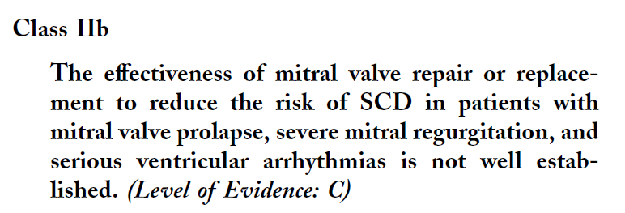
Management of SCA complicating MVP
Implantable cardioverter-defibrillator (Class I)
Mitral valve surgery
Surgical correction of bileaflet MVP has been reported to reduce the incidence of malignant arrhythmias and appropriate ICD shocks, but whether this intervention decreases SCD is unknown.
2015 ESC, 2017 AHA guideline → No comment
AHA 2006 Guideline for VA and SCD
Notes:
현재까지 상황으로는 결국 SCA 가 발생한 MVP 환자의 경우에는 ICD 가 필요합니다. Secondary prevention 으로서 재발을 예방하는 효과가 있습니다.
Mitral valve surgery 는 이전에는 ventricular arrhythmia 나 ICD shock 을 줄이는 것으로 보고 되었으나, 아직까지는 SCD 예방으로서의 역할에 대한 evidence 는 부족하여 최근 guideline 에서는 아예 언급이 빠져 있습니다.

Slide 22
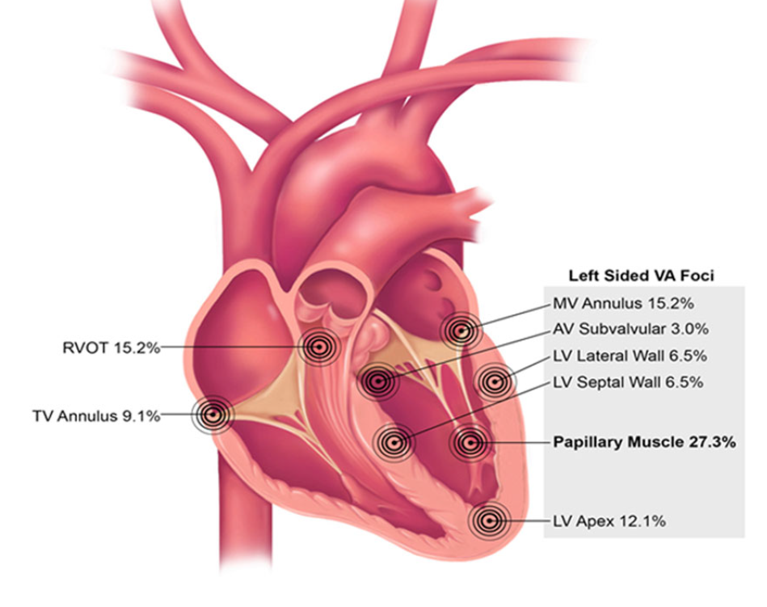
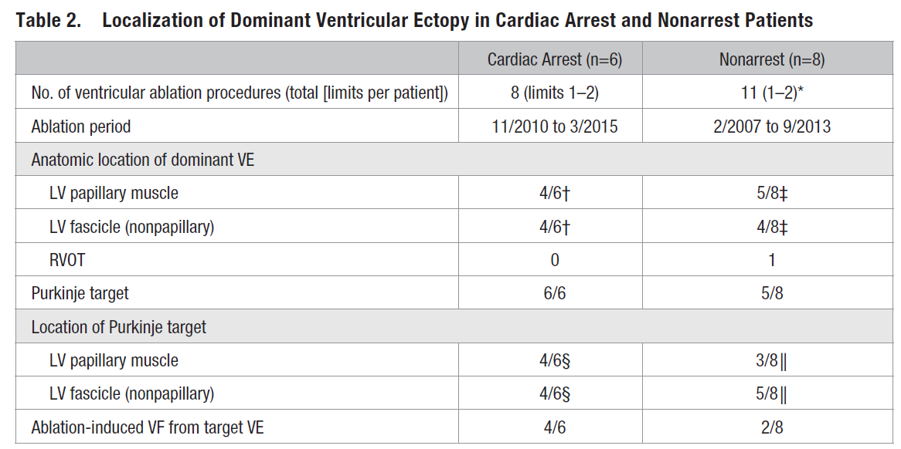
Catheter ablation
Circ AE 2016
PACE 2020
Notes:
만약 ICD implantation 이후 잦은 VT 나 trigger 로서의 PVC 가 계속 관찰된다면 ablation 을 고려할 수 있겠습니다. 이러한 환자들의 부정맥 focus 를 보면 MV apparatus 쪽도 있지만 LV papillary muscle 이 제일 많았고 RVOT 등에서도 관찰되었습니다.

Slide 23
Conclusions
The association of SCD with MVP is revealed, the challenge remains designing stratification models that can identify patients at risk and predict arrhythmogenic events.
In addition to the previously known clinical symptom, regurgitation degree and the abnormal QT, new echocardiographic and MRI marker have recently been used to measure risk.
It is necessary to examine risk factors related to SCD when treating MVP patients.
Notes:
결론적으로 SCD 와 관련된 MVP 의 양상들이 관찰되면서 부정맥을 예측하거나 가능성이 있는 사람들을 찾아내는 예측인자들이 발견되고 있습니다. 그러나 정확한 예측 모델은 없는 상태입니다.
위험성 예측을 위해 이전에는 증상, MR 의 정도, prolonged QT 등이 있었고 새로운 초음파와 MRI marker 등이 이용되고 있습니다.
MVP 환자를 진료 및 치료 시 SCD 와 관련있는 위험 인자들을 검사하는 것이 필요합니다.

Slide 24
Thank you!

